Slide 1



第4章 Python控制结构
空天地海一体化大数据应用技术国家工程实验室
Integrated Air-Space-Ground-Ocean Big Data Application Technology
Python程序设计 Python Programming
主 讲： 邹晓春 电子信息学院
QQ 群： Python程序设计
760581125

Slide 2

《Python程序设计》
第4章 Python控制结构

Slide 3
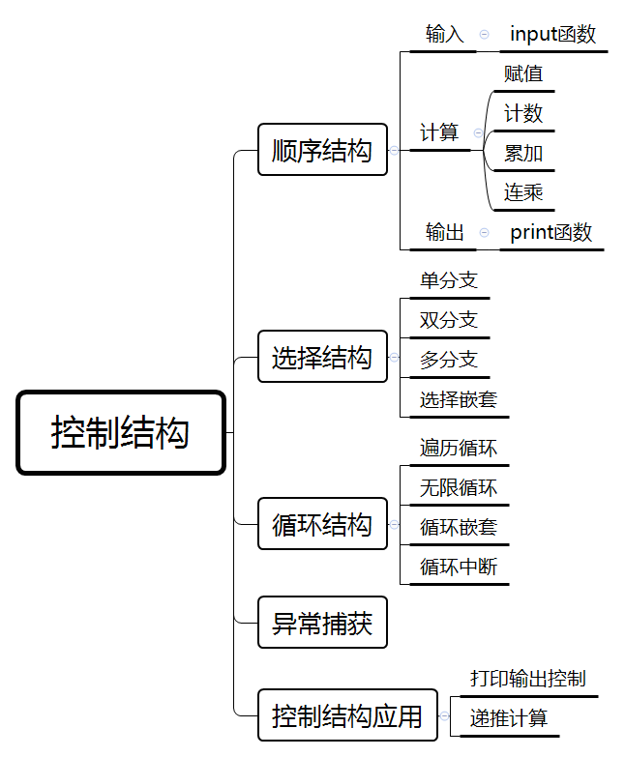
第4章 Python控制结构

Slide 4
第4章 Python控制结构
4.1
Python顺序结构
4.2
Python选择结构
Python循环结构
4.3
Python控制结构应用举例
4.4

Slide 5
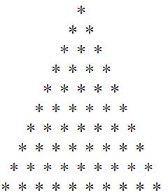
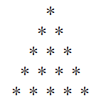
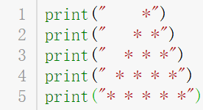

引例
要求：打印由星型构成的等腰三角形，图案如下：
Notes:
群众少跑腿，数据多跑路
民警少流汗，机器多计算

Slide 6
循环结构程序设计
4.3.1 for循环
4.3.2 while循环
4.3.3 循环的嵌套
4.3.4 循环控制语句
4.3.5 循环结构程序举例

Slide 7
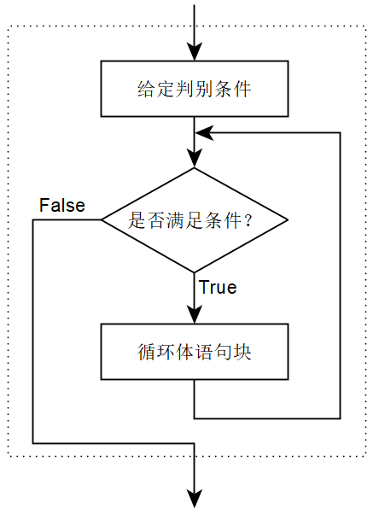
循环结构的基本类型
当型循环
for, while

Slide 8
循环结构程序设计
循环结构程序设计的应用场合：当某个条件满足时，需要多次反复进行同样工作。
例如:
1、求数列1，2，…，i, … 的前n项和
2、求实数e的x次方
3、判断一个整数是否是素数
………………

Slide 9
4.3.1 for循环（遍历循环）
for循环一般形式：
for 目标变量 in 序列对象：
循环体语句
说明：
for循环的首行定义了目标变量和遍历的序列对象，后面是需要重复执行的语句块。语句块中的语句要向右缩进，且缩进量要一致。

Slide 10
4.3.1 for循环（遍历循环）
注意：
（1）for语句是通过遍历任意序列的元素来建立循环的。
（2）for语句也支持一个可选的else块，一般格式如下：
for 目标变量 in序列对象：
语句块
else：
语句
（3）else语句只在循环正常执行后才执行并结束，因此，可以在<语句块2>中放置评价循环执行情况的语句。

Slide 11
4.3.1 for循环（遍历循环）
循环语句四要素：
循环（控制）变量初始化
循环控制条件
循环体（关键是找规律）
循环变量的修改

Slide 12
4.3.1 for循环（遍历循环）
range 函数在for循环中的应用
range函数返回的是可迭代对象，range（）函数的一般格式为：
range（[start,]end[,step]）
range ()函数共有三个参数，start和step是可选的，start表示开始，默认值为0，end表示结束，step表示步长，默认值为1。函数的功能是从一个start参数的值开始，到end参数的值结束的数字序列。

Slide 13
4.3.1 for循环（遍历循环）
例4-1 range(）
传递一个参数的range()函数：
>>> for i in range(5):
print(i)
传递两个参数的range()函数：
>>> for i in range(2,4):
print(i)
传递三个参数的range()函数：
>>> for i in range(2,20,3):
print(i)

Slide 14
4.3.1 for循环（遍历循环)
例4-2: 用for循环求$\sum_{i=0}^{n}{i}$
sum=0
for i in range(101):
sum=sum+i
print(“1+2+3+....+100”,
sum)
sum=0
for i in rang(101):
 | sum=sum+i
输出sum

Slide 15
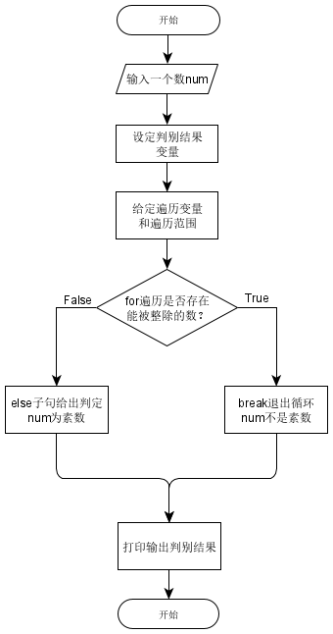
4.3.1 for循环（遍历循环)
例4-3: 判断num是否为素数。
num=int（input(“请输入要判断的正整数num”)）
flag=1
for i in range(2, num):
if num%i==0:
flag=0
break
if flag==1:
print(“%d 是素数”%num)
else:
print(“%d不是素数”%num)

Slide 16
4.3.1 for循环（遍历循环)
例4-4：已知四位数3025具有特殊性质：它的前两位数字30与后两位数字25之和是55，而55的平方正好等于其本身3025。编程列举出具有该性质的四位数。
print(“满足条件的四位数分别是：”)
for i in range(1000,10000):
a=i//100
b=i%100
if (a+b)* *2==i:
print(i)

Slide 17
4.3.1 for循环（遍历循环）
例4-5: 求出1到100能被7或11整除但不能被7和11同时整除的所有整数并将它们输出。每行10个。
print(“满足条件的数分别是：”)
count=0
for i in range(1,100):
if i%7==0 and i%11!=0 or i%11==0 and i%7!=0：
print(i ,end=” ”)
count=coun+1
if count%10==0：
print(“ ”)

Slide 18
4.3.2 while语句(无限循环)
特点：先判断，再执行
while 语句的语法格式：
F
exp
while exp:
循环体
T
循环体
注意：
循环体可能一次也不执行，可能无限次循环；
循环体可为任意类型语句；
退出while循环的情况:
exp不成立
循环体内遇break, return, exit等。

Slide 19
例4-6:求$\sum_{n=1}^{100}{n}$
开始
1）问题分析：
sum,n=0,1
sum = 1+2+…+100
100个数
n<=100
N
循环语句：
循环变量初始化：
循环控制条件：
循环体：
循环变量的修改：
Y
sum=sum+n
n=n+1
n＝1
n<=100
sum+=n
输出sum
n=n+1
结束
Notes:
问题分析： pow=1*x*x*…*x
可用一变量pow存储累乘结果，初值pow=1，不断给其乘pow*=x，累乘10次
循环体：
pow*=x
循环条件：
设置一循环控制变量 i 统计累乘次数。i初值1， 循环条件 i<10，
循环变量的修改：
每循环一次，i++

Slide 20

例4-6:求$\sum_{n=1}^{100}{n}$
sum,n=0,1
while n<=100:
sum=sum+n
n=n+1
printf("1+2+3+....+100=",sum)
运行结果：1+2+3.......+100=5050

Slide 21
在while语句中使用else子句
Python可以在循环语句中使用else子句，即构成：
while.......else循环结构。
while exp:
语句块1
else:
语句块2
else语句只在循环正常执行后才执行并结束，因此，可以在<语句块2>中放置评价循环执行情况的语句。

Slide 22
while....else循环结构
例4-7：用while循环实现素数判断
x=eval(input("请输入一个大于1的自然数："))
judge=""
i=2
while i<x:
if x%i==0:
judge=str(x)+"不是素数。"
break
else:
i+=1
else:
judge=str(x)+"是素数。"
print(judge)

Slide 23
温馨提示：
对于while语句的用法，要注意以下几点：
如果while后面表达式的值一开始就为假，则循环体一次也不执行。
循环体中的语句可以任意类型的语句。
遇到下列情况，退出while循环：
A 表达式不成立
B 循环体内遇到break、return语句。

Slide 24
温馨提示：
while 语句之前必须预先设置判断的初始条件；
防止“死循环”的发生，在循环体中必须有使循环趋向结束的操作，即 在循环体中要有能让逻辑表达式值改变的语句；
正确使用缩进；当循环体中含多条语句时,需用缩进这些多条语句，而且缩进一定要符合逻辑关系；
在循环体中，语句的先后位置必须符合逻辑，否则会影响运算结果。

Slide 25
4.3.3 循环嵌套
循环的嵌套，又称多层循环，应用于多个变量同时变化的情况。
说明：1. 外层循环可包含两个以上内循环
2. 嵌套的循环的执行流程

Slide 26
4.3.3 循环嵌套
注意：
while、for循环语句可以并列,也可以相互嵌套,但要层次清楚,不能出现交叉
多重循环程序执行时，外层循环每执行一次，内层循环都需要循环执行多次。
for i in range (6):
for j in range (10):
……
外循环执行了6次
内循环执行10次
循环正常结束时，
内循环执行了
10×6=60次

Slide 27
4.3.3 循环嵌套
循环语句while和for可以相互嵌套。在使用循环嵌套时，
应注意以下几个问题：
外层循环和内层循环控制变量不能同名，以免造成混乱。
循环嵌套的缩进在逻辑上一定要注意，以保证逻辑上的重要性。
循环嵌套不能交叉，即在一个循环体内必须完整地包含另一个循环，如图所示的循环嵌套都是合法的嵌套形式。

Slide 28
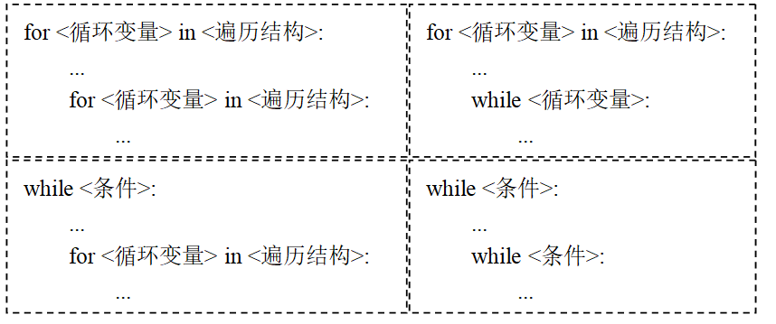
4.3.3 循环嵌套
合法的嵌套格式：

Slide 29
4.3.3 循环嵌套
循环嵌套在使用中的重点内容：
能够正确判断内层循环体的范围
能够正确判断内层循环体的执行次数
注意内层循环的初值设定
能正确处理内层循环与外层循环变量的关系

Slide 30
例4-8：输出九九表，输出格式如下：
1*1=1
1*2=2 | 2*2=4
1*3=3 | 2*3=6 | 3*3=9
1*4=4 | 2*4=8 | 3*4=12 | 4*4=16
1*5=5 | 2*5=10 | 3*5=15 | 4*5=20 | 5*5=25
1*6=6 | 2*6=12 | 3*6=18 | 4*6=24 | 5*6=30 | 6*6=36
1*7=7 | 2*7=14 | 3*7=21 | 4*7=28 | 5*7=35 | 6*7=42 | 7*7=49
1*8=8 | 2*8=16 | 3*8=24 | 4*8=32 | 5*8=40 | 6*8=48 | 7*8=56 | 8*8=64
1*9=9 | 2*9=18 | 3*9=27 | 4*9=36 | 5*9=45 | 6*9=54 | 7*9=63 | 8*9=72 | 9*9=81
for i in range (1,10,1):
for j in range(1,i+1,1)：
print(“%d*%d=%2d ”%(j,i,i*j),end=” ”)
print(“”)

Slide 31
4.3.3 循环嵌套
例4-9：找出所有的三位数，要求它的各位数字的立方和正好等于这个三位数。例如：153=1³+5³+3³就是这样的数。
for i in range(1,10):
for j in range(0,10):
for k in range(0,10):
if i**3+j**3+k**3==i*100+j*10+k:
print("%d%d%d"%(i,j,k))
程序运行结果：
153
370
371
407

Slide 32
4.3.3 循环嵌套
例4-10：求100~200之间的全部素数。
print("100~200之间的素数有：")
for m in range(100,200):
flag=1
for i in range(2,m):
if m%i==0:
flag=0
i=m
if flag==1:
print(m,end=" ")

Slide 33
4.3.4 循环控制语句
有时候我们需要在循环体中提前跳出循环，或者在某种条件满足时，不执行循环体中的某些语句而立即从头开始新的一轮循环，这时就要用到循环控制语句break、continue和pass语句。

Slide 34
break语句
一般格式：
break
功能：
break语句用在循环体内，迫使所在循环立即终止，即跳出所在循环体，继续执行循环结构后面的语句。
N
exp
Y
……
break
……

Slide 35
例4-11：求两个整数m与n的最大公约数
分析：找出m与n中较小的一个，则最大公约数必在1与较小整数的范围内。使用for语句，循环变量i从较小整数变化到1。一旦循环控制变量i同时能被m与n整除，则i就是最大公约数，然后使用break语句强制退出循环。
m,n=eval(input("请输入两个整数："))
if m<n:
min=m
else:
min=n
for i in range(min,1,-1):
if m%i==0 and n%i==0:
print("最大公约数是：",i)
break

Slide 36
continue语句
一般格式：
continue
功能：
在循环语句中强行提前结束本次循环，而不是终止循环。
N
exp
Y
……
continue
……

Slide 37
例4-12 求1～100之间的全部奇数之和。
程序如下：
x=y=0
while True:
x+=1
if x%2==0:continue
elif x>100:break
else:y+=x
print("y=",y)
程序运行结果：
y= 2500

Slide 38
pass语句
pass语句是一个空语句，它不做任何操作，代表一个空操作，在特别的时候用来保证格式或是语义的完整性。例如下面的循环语句：
for i in range(5):
pass
该语句的确会循环5次，但是除了循环本身之外，它什么也没做。

Slide 39
例4-13：pass语句应用：逐个输出“Python”字符串中的字符。
程序运行结果：
Current Letter : P
Current Letter : y
Current Letter : t
Current Letter : h
This is pass block
Current Letter : o
Current Letter : n
End!
for letter in "Python":
if letter == "o":
pass
print("This is pass block")
print("Current Letter :", letter)
print("End!")

Slide 40

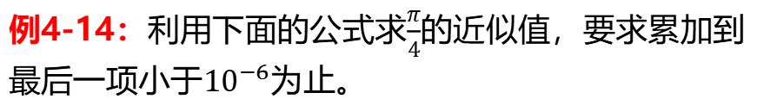
4.3.5 循环结构程序举例
例4-14：利用下面的公式求$\frac{π}{4}$的近似值，要求累加到最后一项小于${10}^{−6}$为止。
程序如下：
import math
s=1
n=1.0
t=1.0
pi=0
while math.fabs(t)>=1e-6:
pi=pi+t
n=n+2
s=-s
t=s/n
pi=pi*4
print("PI=%f"%pi)
程序运行结果：
PI=3.141591

Slide 41
例4-15：百钱买百鸡
公鸡5文钱一只，母鸡3文钱一只，小鸡3只一文钱，用100文钱买一百只鸡，其中公鸡、母鸡、小鸡都必须要有，问公鸡，母鸡，小鸡要买多少只刚好凑足100文钱？
分析：显然这是一个组合问题，也可以看作是解不定方程的问题，采用列举的方法实现。令i、j、k分别表示公鸡、母鸡和小鸡的数目。

Slide 42
例4-15：百钱买百鸡
[方法一]令i、j、k的列举范围分别为：
i：1~20（公鸡最多能买20只）
j：1~33（母鸡最多能买33只）
k：1~100（小鸡最多能买100只）
可以采用三重循环逐个搜索。
程序如下：
for i in range(1,21):
for j in range(1,34):
for k in range(1,101):
if i+j+k==100 and i*5+j*3+k/3==100:
print("公鸡：%d只,母鸡：%d只,小鸡：%d只"%(i,j,k))
程序运行结果：
公鸡：4只,母鸡：18只,小鸡：78只
公鸡：8只,母鸡：11只,小鸡：81只
公鸡：12只,母鸡：4只,小鸡：84只
在程序中，循环体被执行了20×33×100=66000次。

Slide 43
例4-15：百钱买百鸡
[方法二]令i、j、k的列举范围分别为（保证每种鸡至少买一只）：
i：1~18（公鸡最多能买18只）
j：1~31（母鸡最多能买31只）
k：100-i-k（当公鸡和小鸡数量确定后，小鸡的数量可计算得到）
可以采用两重循环逐个搜索。
程序如下：
for i in range(1,19):
for j in range(1,32):
k=100-i-j
if i+j+k==100 and i*5+j*3+k/3==100:
print("公鸡：%d只,母鸡：%d只,小鸡：%d只"%(i,j,k))
在程序中，循环体被执行了18×81=558次。

Slide 44
例4-15：百钱买百鸡
[方法三]从题意可得到下列方程组：
由方程组可得到式子7i+4j=100。由于i和j至少为1，因此可知i最大为13，j最大为23。方法二的两重循环可改进为以下程序：
for i in range(1,14):
for j in range(1,24):
k=100-i-j
if i+j+k==100 and i*5+j*3+k/3==100:
print("公鸡：%d只,母鸡：%d只,小鸡：%d只"%(i,j,k))
该程序的循环体被执行了14×24=336次。

Slide 45
例4-15：百钱买百鸡
[方法四] 由方法三中的式7i+4j=100可得：j=(100-7i)/4。观察7i+4j=100，4j同100都是4的倍数，因此i一定也是4的倍数。有了这些条件，程序实现时只需要对i进行逐个搜索即可，i的搜索范围为1~13。
采用单层循环进行逐个搜索。
程序如下：
for i in range(1,14):
j=(100-7*i)/4
k=100-i-j
if i%4==0:
print("公鸡：%d只,母鸡：%d只,小鸡：%d只"%(i,j,k))
该算法程序只循环了13次。

Slide 46
小结
for循环
while循环
循环的嵌套
循环控制语句

Slide 47



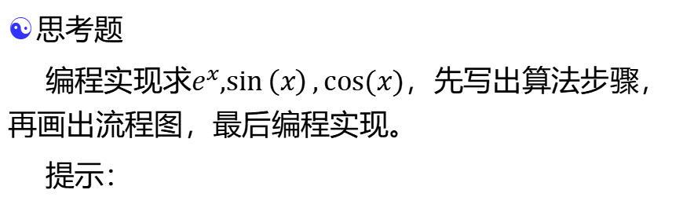
作业
思考题
编程实现求$e^{x},\sin\left(x\right),cos⁡(x)$，先写出算法步骤，再画出流程图，最后编程实现。
提示：

